Slide 1

Государственное бюджетное учреждение здравоохранение города Москвы
ДЕТСКАЯ ГОРОДСКАЯ ПОЛИКЛИНИКА № 91 ДЗМ
Годовой отчет главного врача
ГБУЗ «ДГП № 91 ДЗМ»
Н. В. Околот

Slide 2




Основные показатели работы за 2024 год
ДГП № 91
Гл. здание
ДГП № 91
Филиал 1
ДГП № 91
Филиал 2
ДГП № 91
Филиал 3
480
посещений
в смену
250
посещения
в смену
320
посещений
в смену
480
посещения
в смену
Мощность
6613
человек
12016
человек
10006
человек
9942
человек
Прикрепленное население
38 577
Численность прикрепленного населения

Slide 3
Посещения поликлиники в 2024 году
Всего посещений в 2023 году 539 885
Всего посещений в 2024 году 542 232

Slide 4


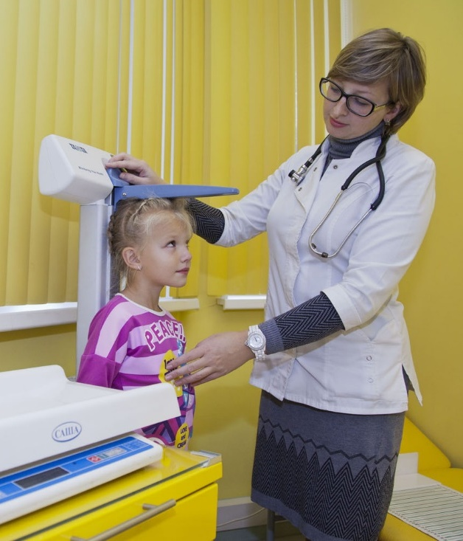
Дети-сироты, опекаемые -150 детей
71
79
Все дети в 2024 году прошли диспансеризацию
Итоги диспансеризации :
I группа здоровья - 12,0% (18 чел)
II группа здоровья - 57,3% (86 чел)
III группа здоровья - 20,0% (30 чел)
IV группа здоровья - 0,6% (1 чел)
V группа здоровья - 10,0% (15 чел)

Slide 5



Профилактические осмотры
прохождение несовершеннолетними медицинских осмотров
ПЛАН
ФАКТИЧЕСКОЕ
ВЫПОЛНЕНИЕ
ПРОЦЕНТ
ВЫПОЛНЕНИЯ
36097
36097
100 %
Итоги профилактических осмотров несовершеннолетних:
I группа здоровья - 42,5% (15364 чел)
II группа здоровья - 46% (16609 чел)
III группа здоровья - 9,7% (3508 чел)
IV группа здоровья - 0,0% (3 чел)
V группа здоровья - 1,6% (613 чел)

Slide 6

Прививочная работа
Вакцинация против гепатита В 99,0%
Вакцинация против гепатита А 97,4%
Ревакцинация против гепатита А 95,7%
Вакцинация против кори 96,0%
Ревакцинация против кори 96,0%
Вакцинация против краснухи 97,0%
Ревакцинация против краснухи 88,9%
Вакцинация против паротита 73,0%
Вакцинация против дифтерии 99,1%
Ревакцинация против дифтерии 97,3%
Вакцинация против столбняка 99,0%
Вакцинация против коклюша 95,5%
Планы по вакцинации
на 2024 год выполнены

Slide 7

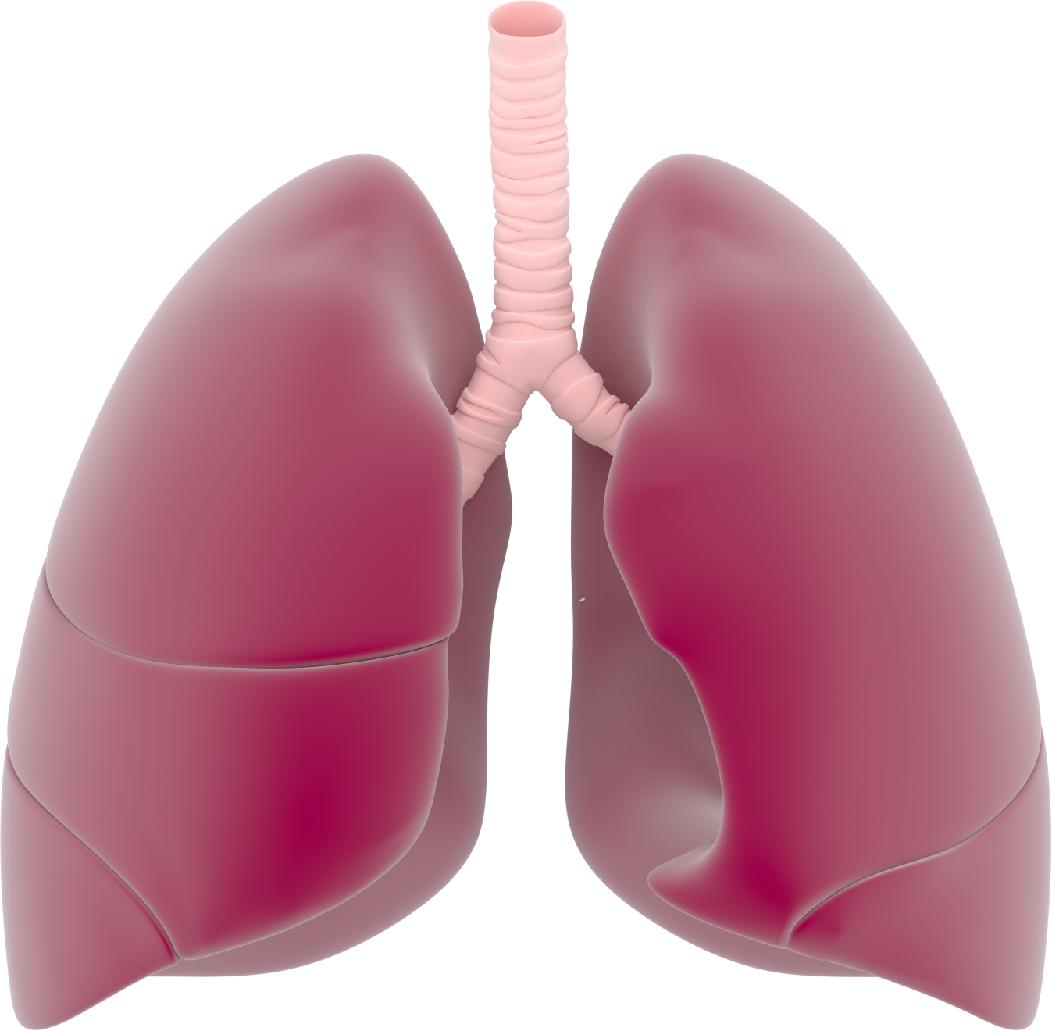

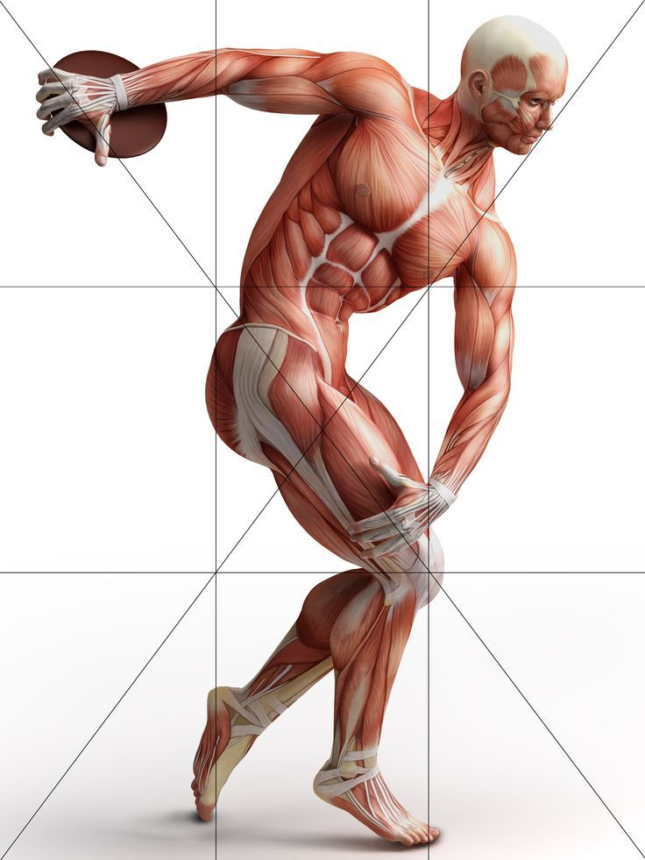


Показатели заболеваемости за 2024 год.
Болезни
системы кровообращения
Болезни органов дыхания
Болезни органов пищеварения
Болезни костно-мышечной системы
Болезни мочеполовой системы

Slide 8


Работа с жалобами и обращениями граждан
ДГП № 91
гл. здание
ДГП № 91 Филиал 1
ДГП № 91 Филиал 2
ДГП № 91 Филиал 3
Общее число обращений
за 2024 год 355
110
123
43
79
Все обращения рассматриваются в индивидуальном порядке, результаты разбора докладываются на врачебно-сестринских конференциях.
Изучаются предложения граждан по улучшению работы поликлиники, руководство использует обратную связь для совершенствования оказания медицинской помощи.

Slide 9
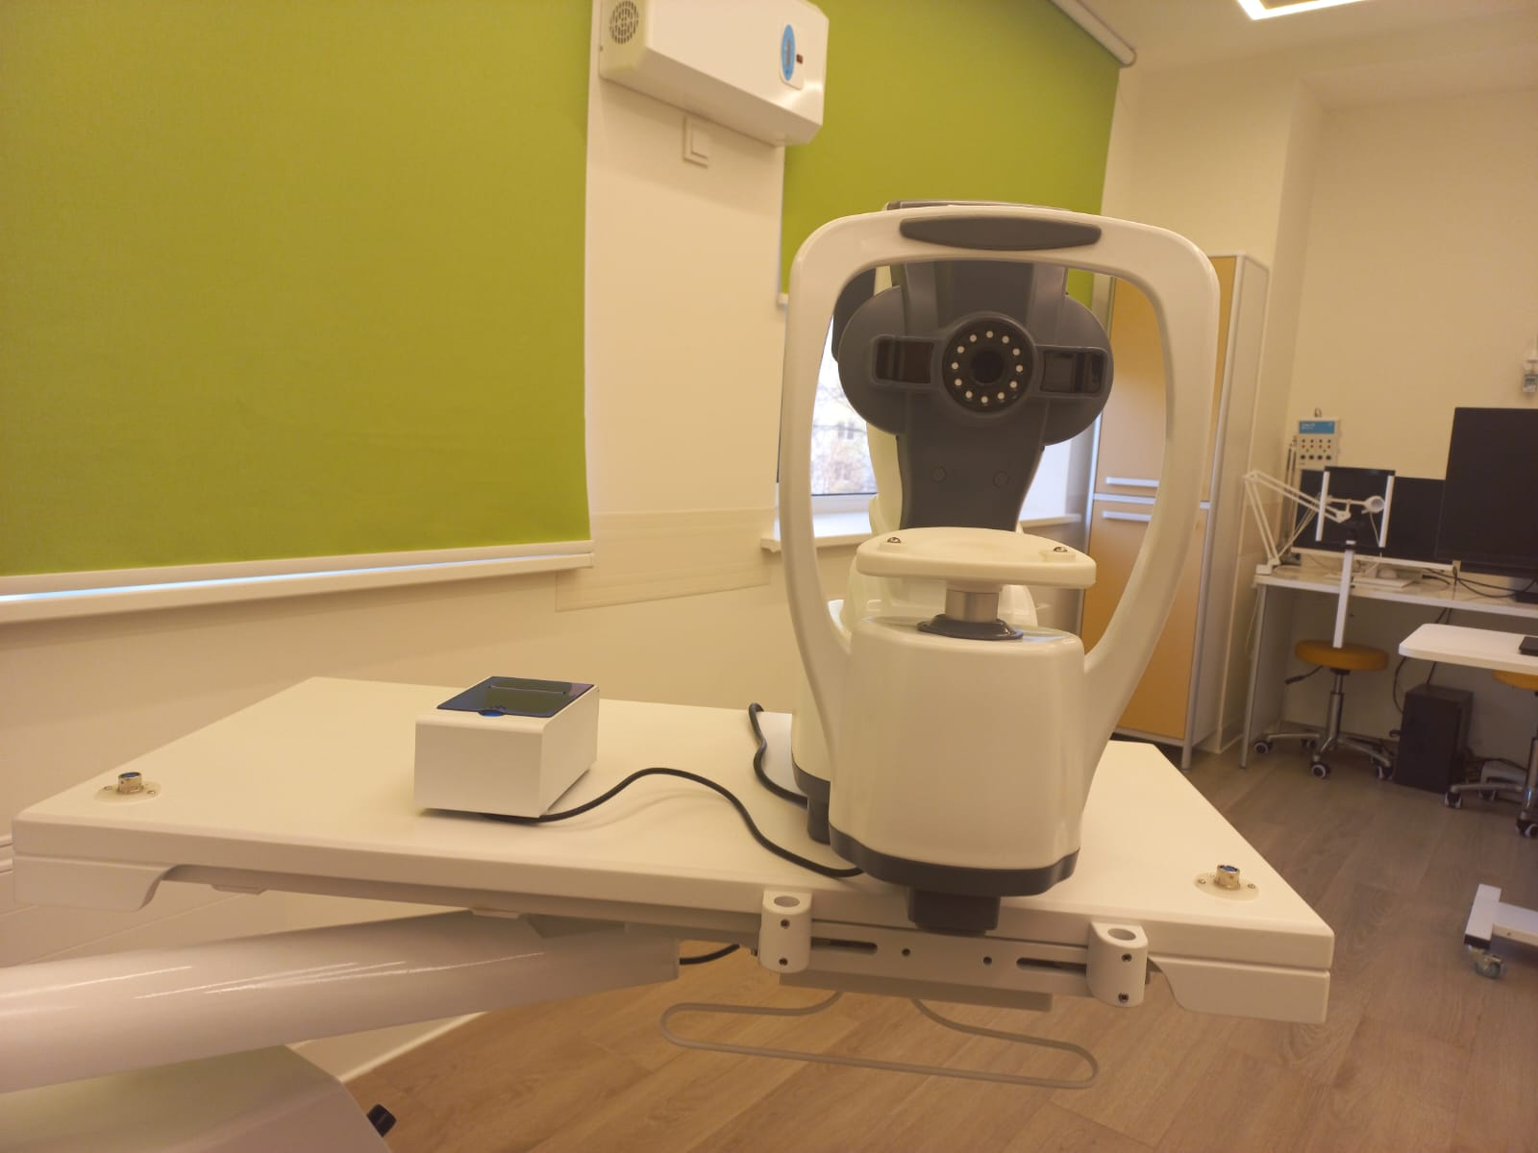
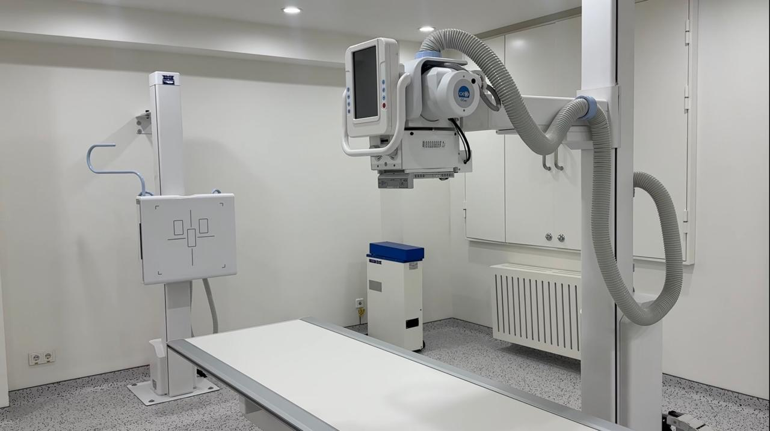
Оборудование поликлиники
Ультразвуковые сканеры – 10 единиц
Рентген аппараты -3 единицы
ЭЭГ аппарат – 1 единица
СМАД – 17 единиц
Холтер – 19 единиц
ЭКГ – 9 единиц
Спирограф - 5 единиц
Аудиометры – 4 единицы
В том числе получено в 2024 году
Рентген аппарат -1 единица
Аудиометр – 1 единица
СМАД – 4 единицы
Холтер – 10 единиц
Спирограф - 5 единиц

Slide 10
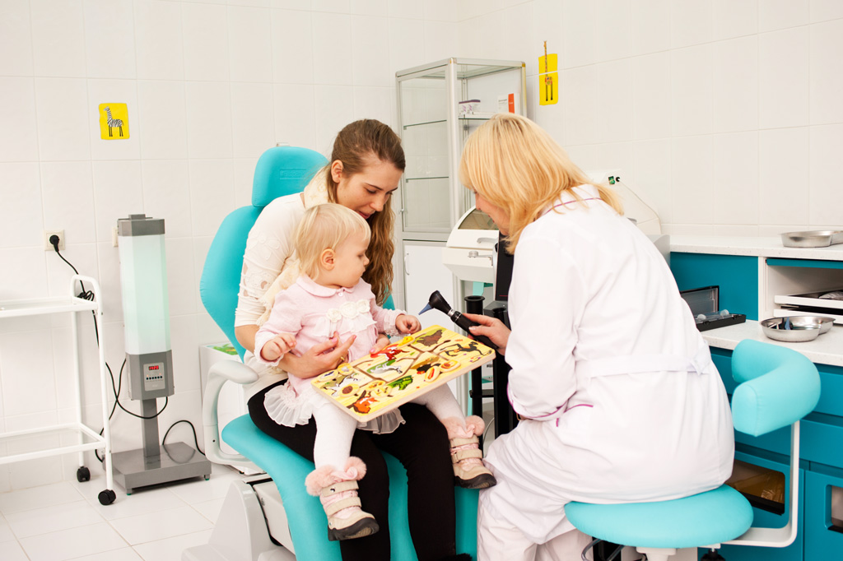
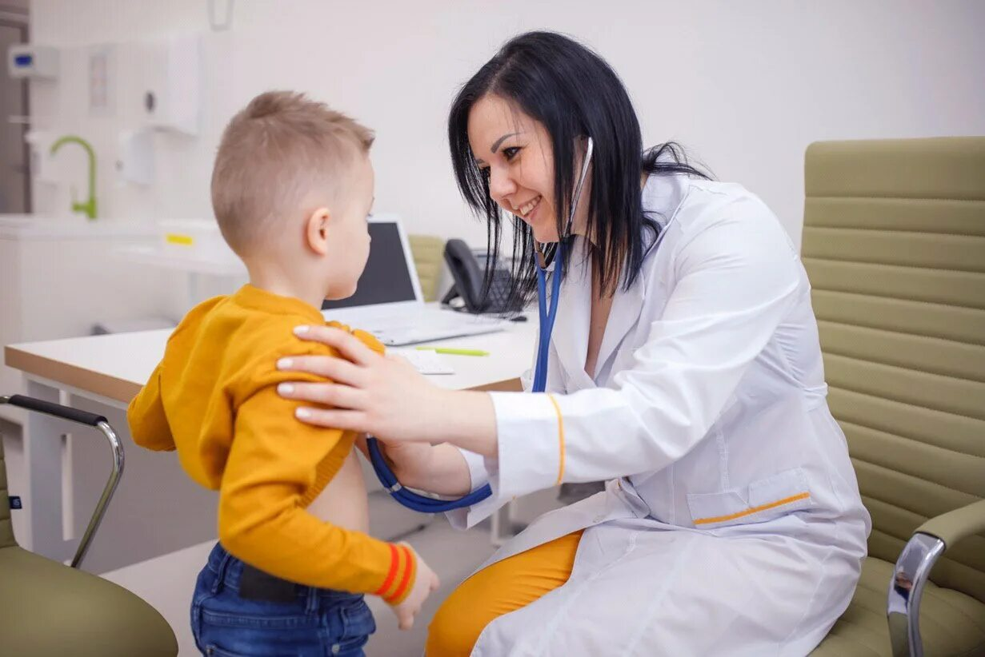
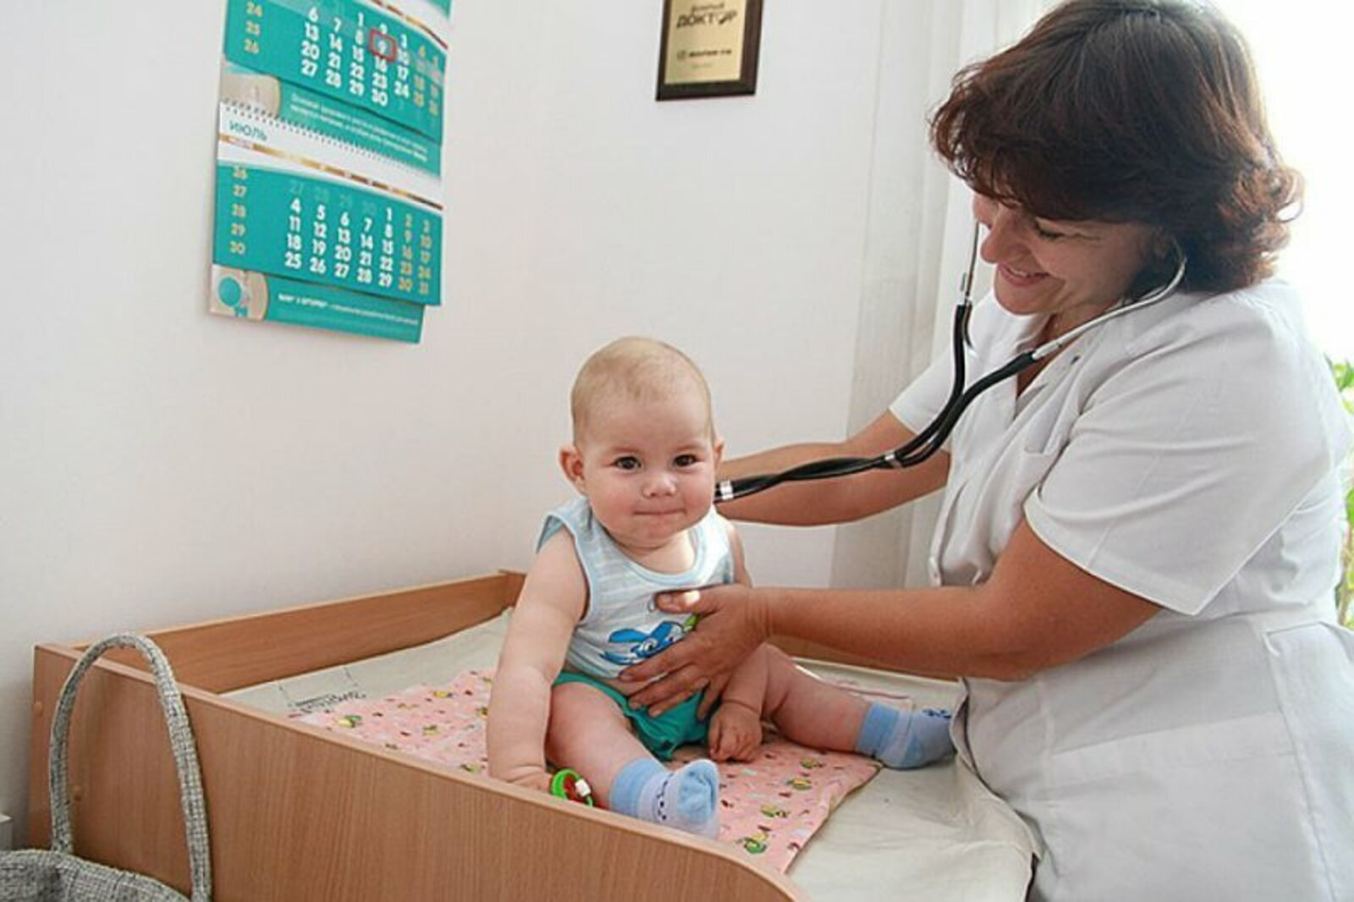
Профили медицинской помощи
педиатрия
акушерство и гинекология
аллергология и иммунология
гастроэнтерология
детская кардиология
детская урология-андрология
детская хирургия
детская эндокринология
диетология
клиническая лабораторная диагностика
лечебная физкультура и спортивная медицина
медицинская реабилитация
неврология
организация здравоохранения и общественного здоровья
оториноларингология
офтальмология
рентгенология
сурдология-оториноларингология
травматология и ортопедия
ультразвуковая диагностика
физиотерапия
функциональная диагностика
эндокринология
эндоскопия
оказание первичной медико-санитарной помощи в условиях дневного стационара
экспертиза временной нетрудоспособности

Slide 11
Кадровый состав 2024 года
Прошли повышение квалификации:
в 2023 году врачи 89 человек, средний медицинский персонал 112человек;
в 2024 году врачи 57 человек, средний медицинский персонал 110 человек.

Slide 12



Мероприятия в поликлиниках, реализованные в 2024 году
Открытая информационная среда
Оперативный мониторинг работы МО с помощью системы видеонаблюдения и социальных сетей
Повышение комфорта пребывания
Создание унифицированной системы навигации
Создание зон комфортного ожидания приема врача
Повышение доступности медицинской помощи
Возможность записи к специалистам 1-го и 2-го уровня остается на
стабильно высоком уровне

Slide 13
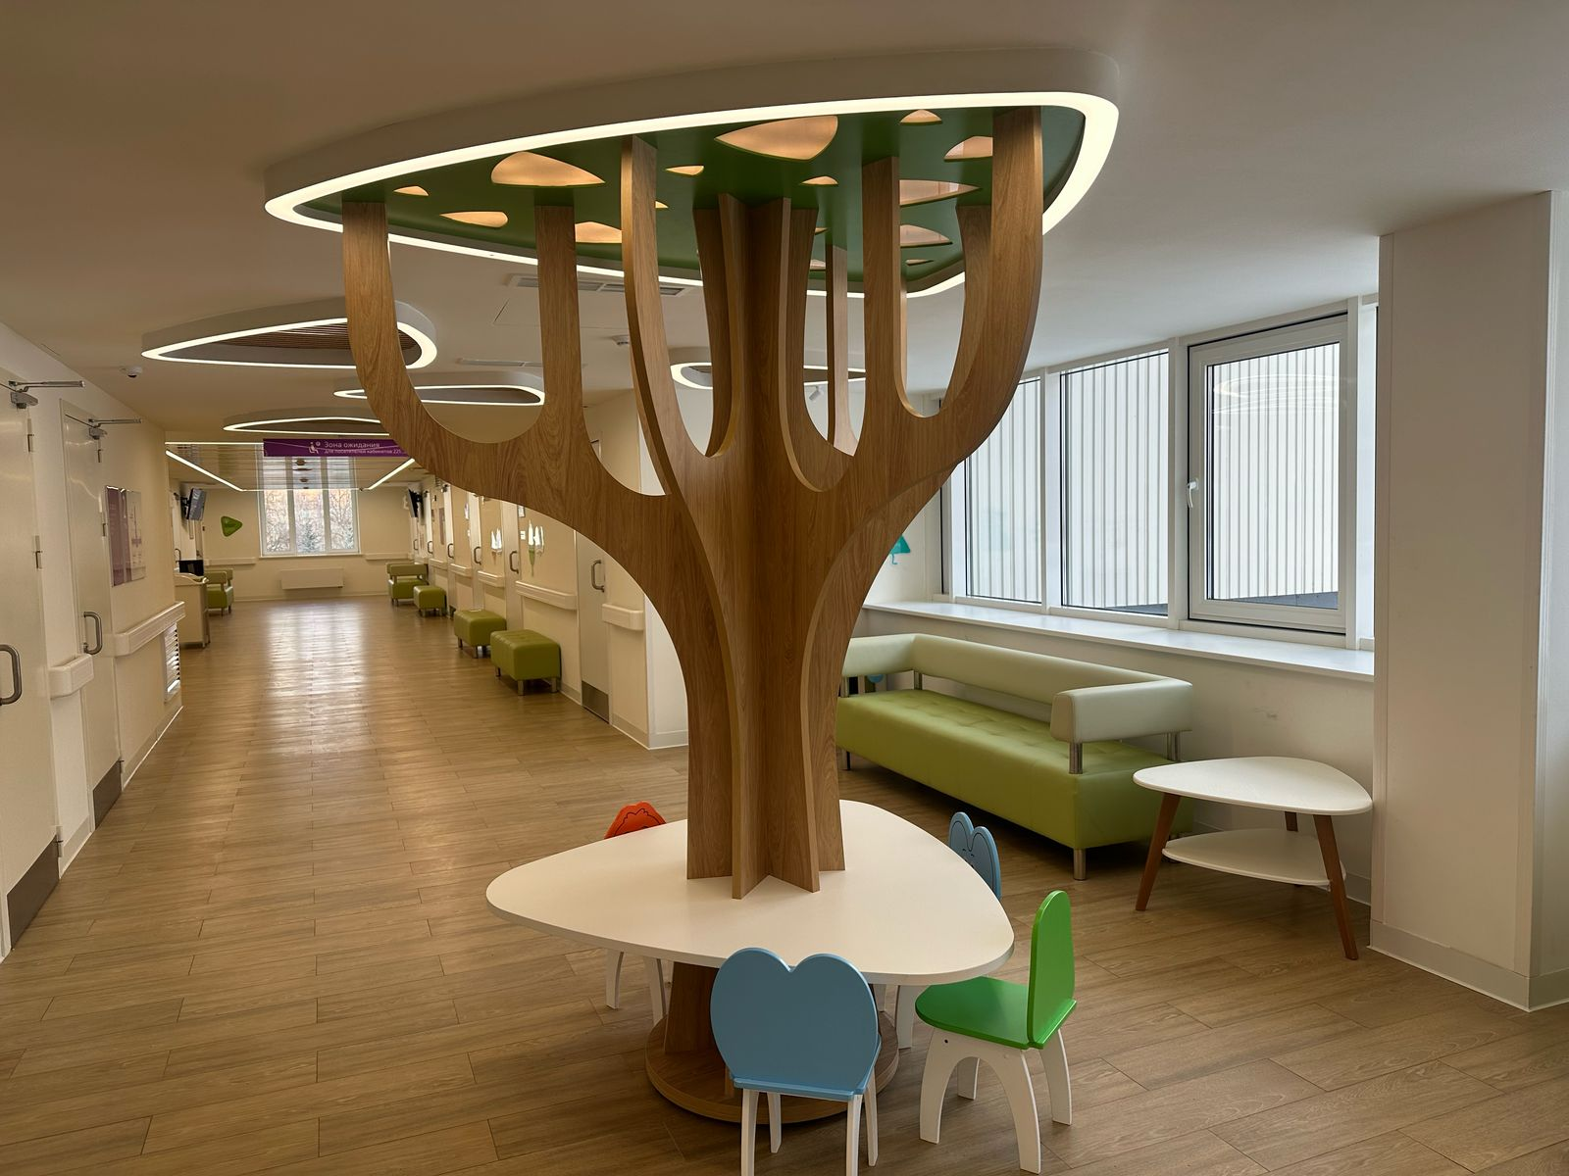
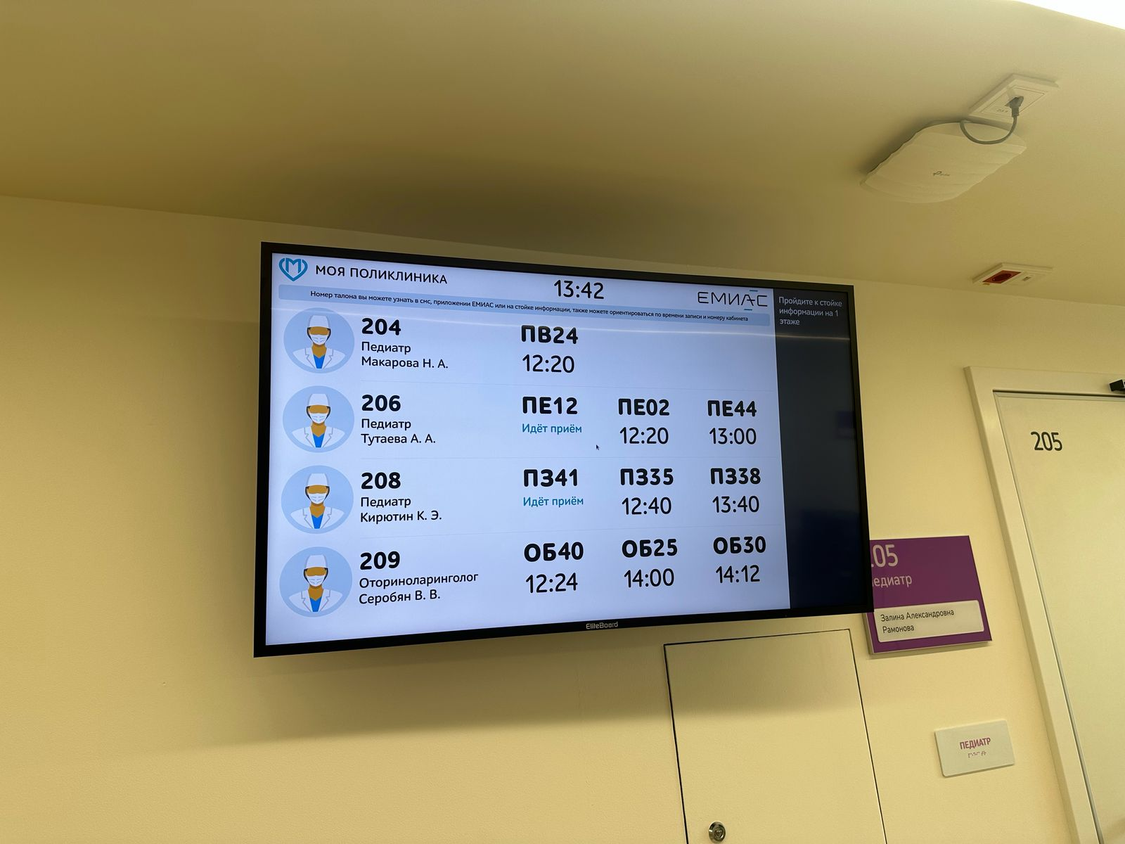
Мероприятия в поликлиниках, реализованные в 2024 году

Slide 14
Санитарно-просветительская работа:
В поликлинике работает 4 комнаты здорового ребенка где:
Проводят с родителями беседы о здоровом образе жизни;
Обучают молодых родителей навыкам ухода за новорожденными детьми, пользе грудного вскармливания, введению прикорма;
Проведению ЛФК, массажу и гимнастике в домашних условиях;
Приоритету проведения вакцинопрофилактики.

